Slide 1
Tiết âm nhac
Lớp 2:
Bài : Học bài hát : Dàn nhac trong vườn

Slide 2

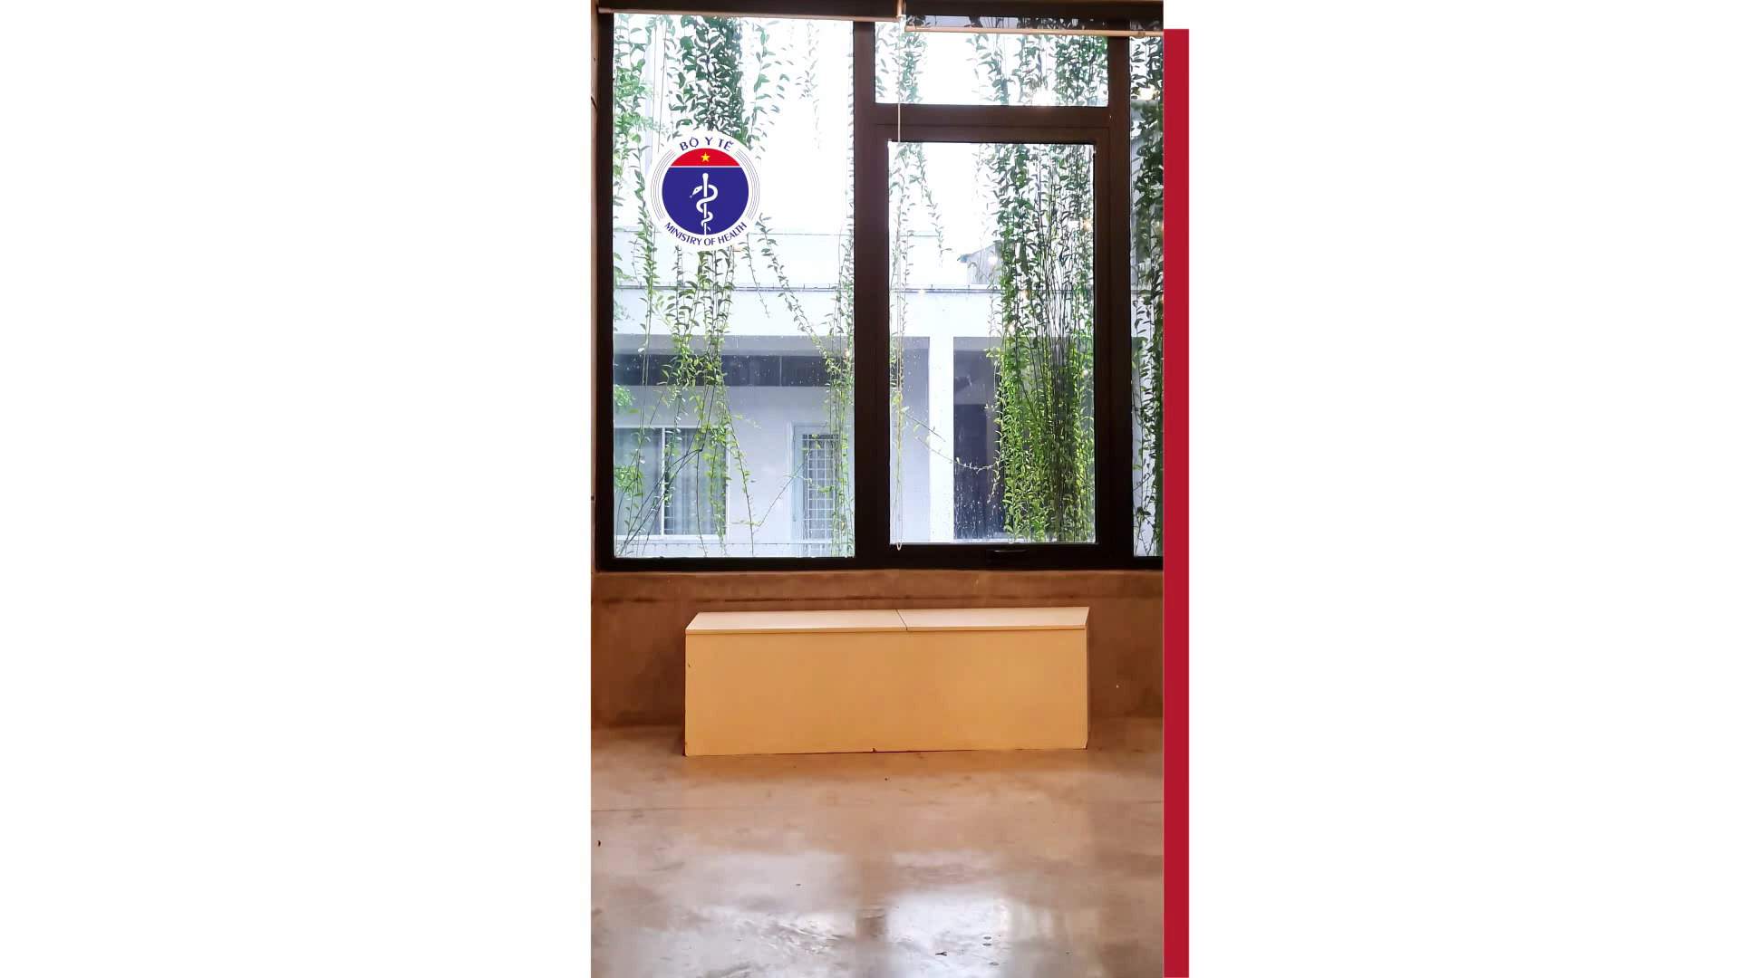
KHỞI ĐỘNG

Slide 3



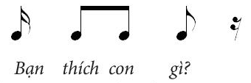


Nói và vỗ tay theo tiết tấu về chủ đề
“Con vật yêu thích”

Slide 4
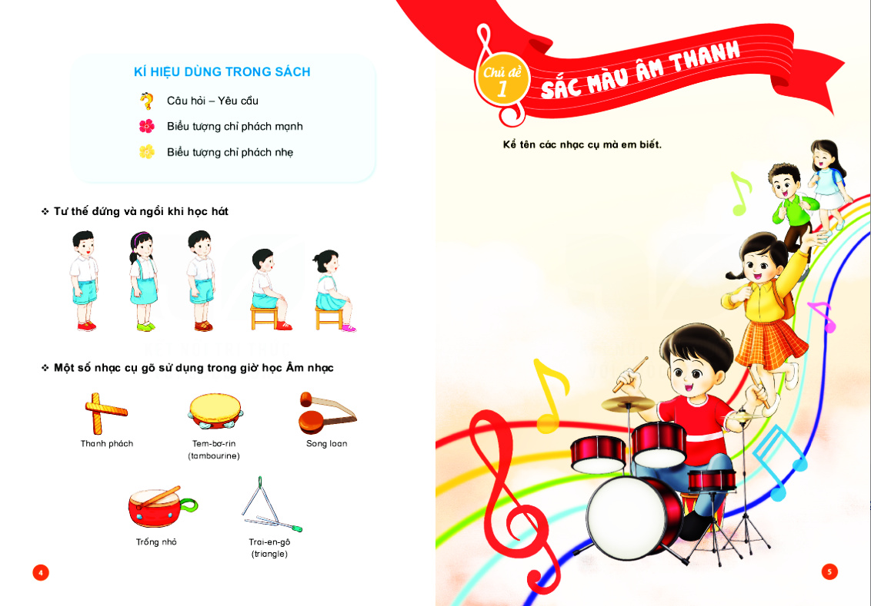

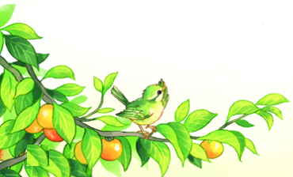
DÀN NHẠC TRONG VƯỜN
Tô Đông Hải

Slide 5

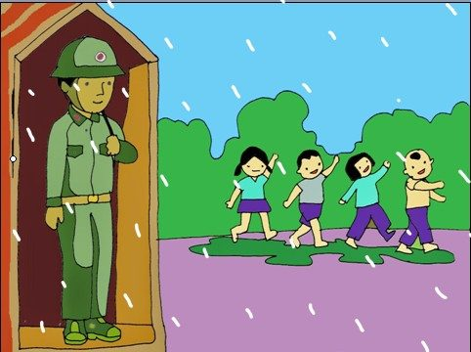
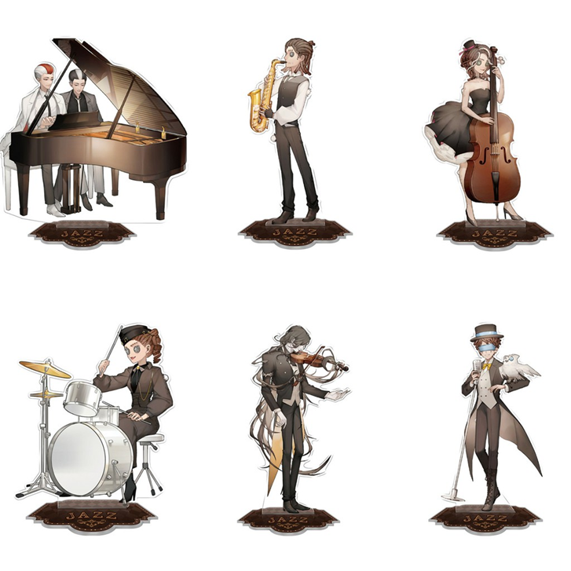
NHẠC SĨ TÔ ĐÔNG HẢI
Sinh năm: 1946
Nơi sinh: Hà Nội
Mưa bóng mây
Chú bộ đội và cơn mưa
Dàn nhạc trong vườn

Slide 6

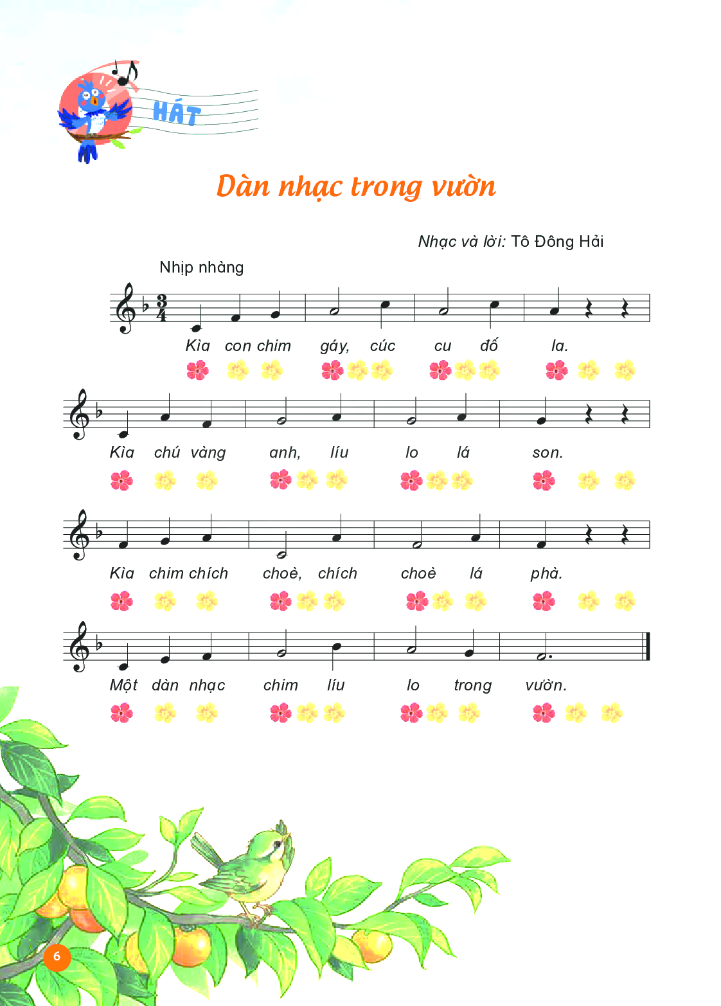
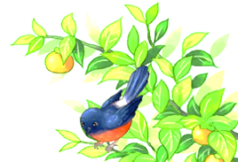
Nghe hát mẫu
Nghe giai điệu

Slide 7
DÀN NHẠC TRONG VƯỜN
Tô Đông Hải
Nội dung bài hát: Giai điệu nhịp nhàng, thể hiện âm thanh của các loại chim tạo nên dàn nhạc trong vườn. Qua bài hát giúp chúng ta biết yêu quý loài vật.

Slide 8
ĐỌC LỜI CA
DÀN NHẠC TRONG VƯỜN
Câu 1: Kìa con chim gáy, cúc cu đố la.
Câu 2: Kìa chú vàng anh, líu lo lá son.
Câu 3: Kìa chim chích chòe, chích chòe lá phà.
Câu 4: Một dàn nhạc chim, líu lo trong vườn.

Slide 9
TẬP HÁT TỪNG CÂU
Câu 1

Slide 10
TẬP HÁT TỪNG CÂU
Câu 2

Slide 11
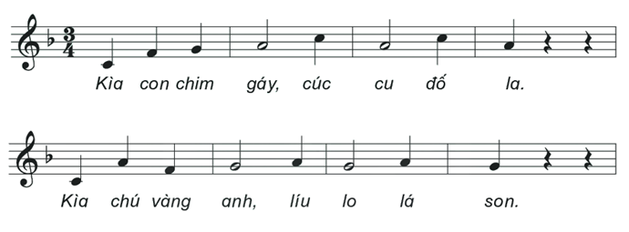
TẬP HÁT TỪNG CÂU
Câu 1+2

Slide 12
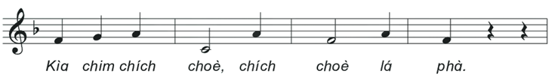
TẬP HÁT TỪNG CÂU
Câu 3

Slide 13
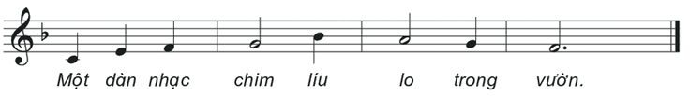
TẬP HÁT TỪNG CÂU
Câu 4

Slide 14
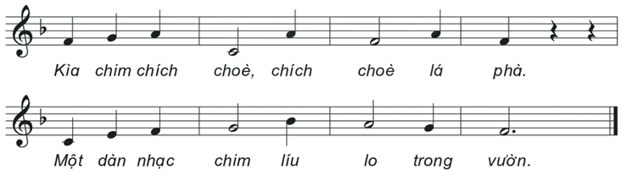
TẬP HÁT TỪNG CÂU
Câu 3+4

Slide 15
Cả bài

Slide 16

DÀN NHẠC TRONG VƯỜN
Tô Đông Hải
HÁT THEO NHẠC ĐỆM

Slide 17
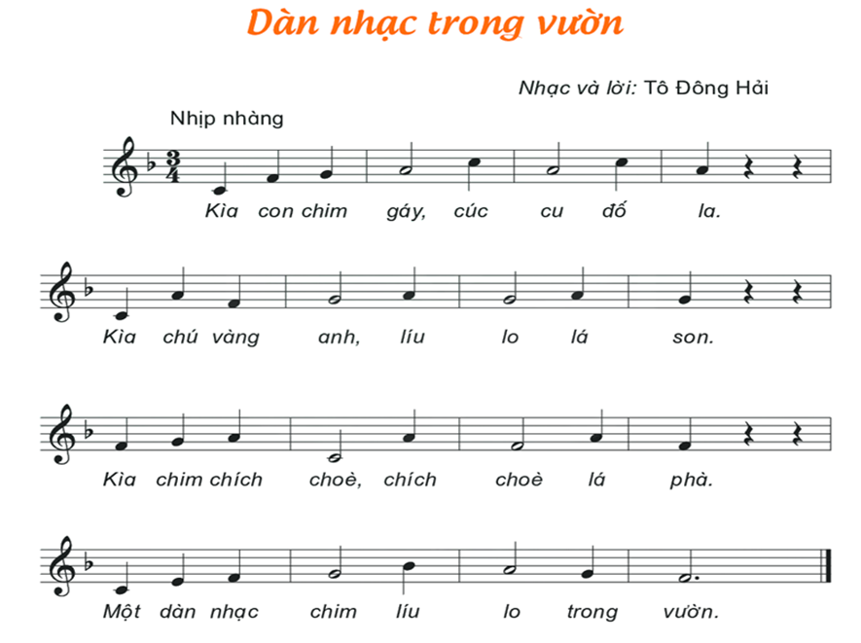

Slide 18
DÀN NHẠC TRONG VƯỜN
Tô Đông Hải
HÁT KẾT HỢP
GÕ ĐỆM THEO NHỊP

Slide 19

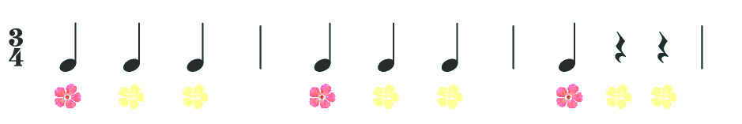

* Nghe và vỗ tay mạnh nhẹ theo hình tiết tấu

Slide 20
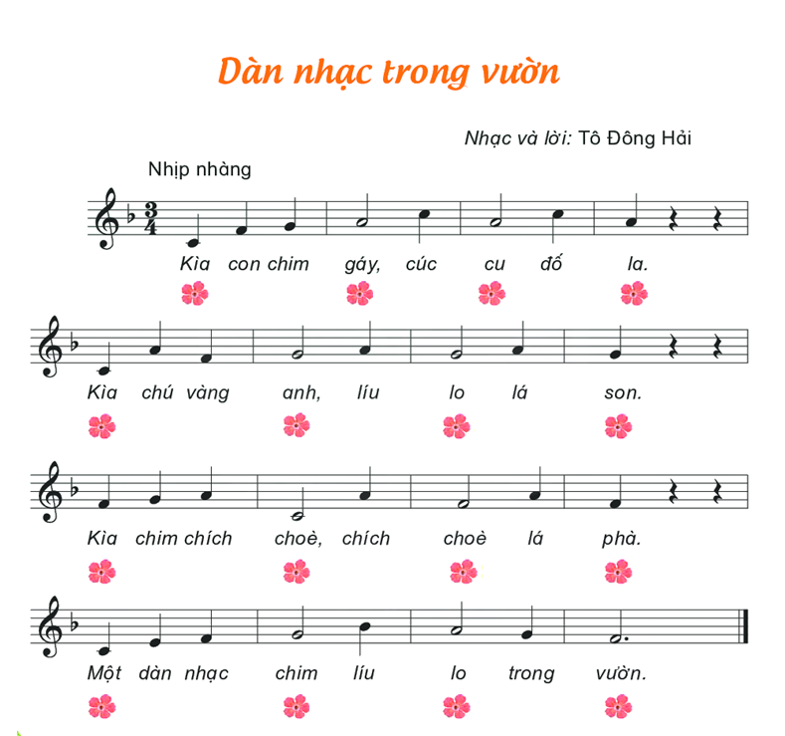

Slide 21
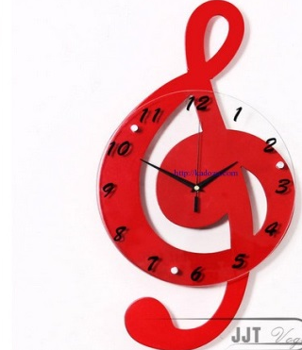
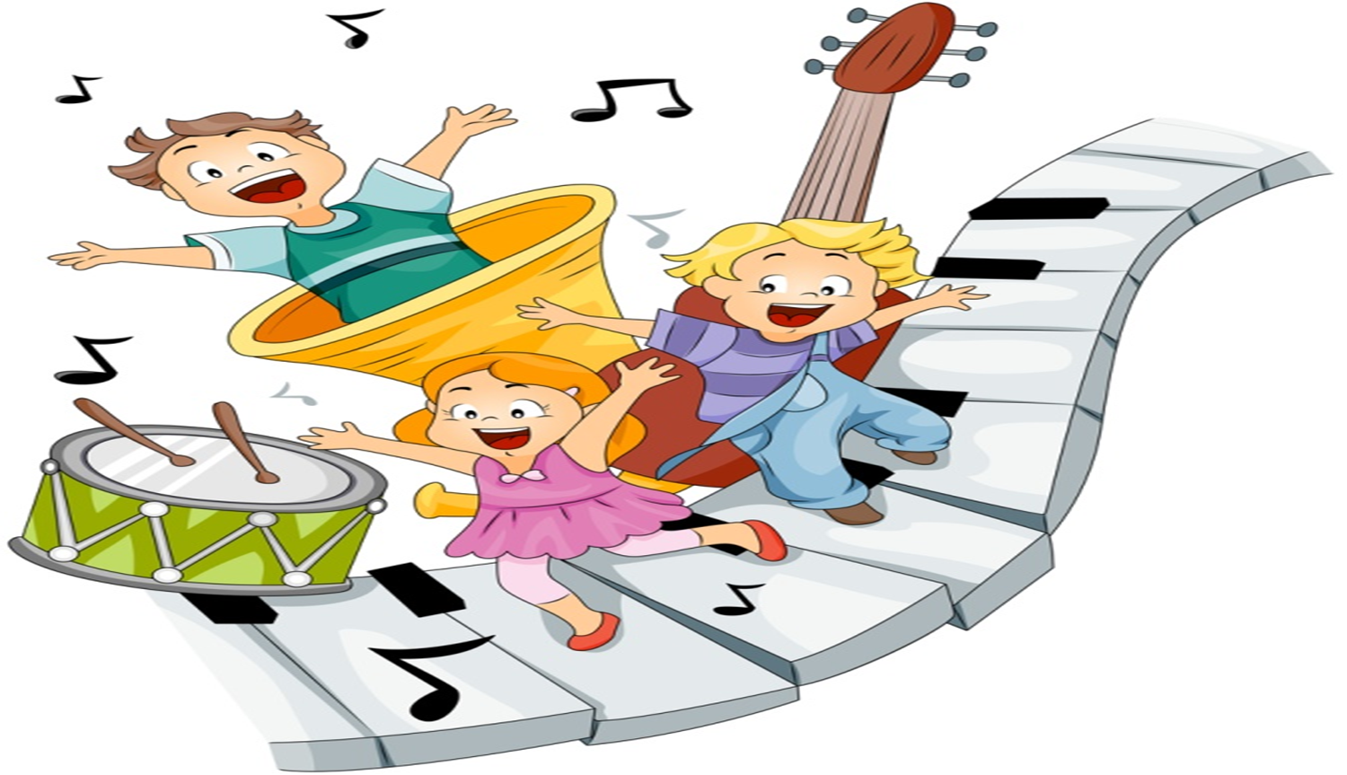
Trò chơi âm nhạc

Slide 22



Câu 1
Em hãy chọn đáp án đúng: Em hãy cho biết bài hát “Dàn nhạc trong vườn” do nhạc sĩ nào sáng tác
A: Tô Đông Hải
B: Lê Minh Châu
C: Hoàng Long.
Hết giờ
Đáp án
Tô Đông Hải
5
15
8
3
7
4
2
14
6
11
12
13
9
0
10
1

Slide 23
Câu 2
Em hãy chọn đáp án đúng: Em hãy cho biết trong bài hát “Dàn nhạc trong vườn” có bao nhiêu con vật?
A: Có 2 con ( ếch, Rô phi)
B: Có 3 con ( chim gáy, vàng anh, chích chòe)
C: Có 4 con ( Voi con, mèo, thỏ, sóc )
Hết giờ
Đáp án
Có 3 con ( chim gáy, vàng anh, chích chòe)
5
15
8
3
7
4
2
14
6
11
12
13
9
0
10
1

Slide 24
Câu 3
Em hãy chọn đáp án đúng: Em hãy cho biết bài hát “Dàn nhạc trong vườn” do nhạc sĩ Tô Đông Hải sáng tác, vậy quê của ông ở đâu?
A: Đà Nẵng
B: Huế
C: Hà Nội
Hết giờ
Đáp án
Hà Nội
5
15
8
3
7
4
2
14
6
11
12
13
9
0
10
1

